Slide 1
Proposition de valeur
6ème Forum Economique Breton
Saint-Malo – 10 et 11 septembre 2025

Slide 2
Le FEB en quelques mots
Le FEB est l’évènement économique de la rentrée associant PME, grandes entreprises et institutionnels pour construire ensemble la Bretagne de demain.
En 2024, 5000 personnes ont participé à cet évènement mixant différents formats d’échanges : grands plateaux, labs, plénières, mini-conférences... Vidéo de l’édition 2024
Une ligne éditoriale qui évolue :
2020 : « Les territoires en transition »
2021 : « Tous à la relance »
2022 : « Construisons nos indépendances »
2023 : « Un nouvel ordre économique pour une croissance régénératrice »
2024 : « Il est où le bonheur ? »
2025 : « Pour un nouveau pacte breton »

Slide 3
Ils interviendront au FEB 2025
Près de 100 intervenants dont :
Pierre-Eric Pommelet, CEO Naval Group
Jorge Boucas, groupe Roullier
Caroline Hilliet – Le Branchu, présidente Conserverie La Belle-Iloise
Loïg Chesnais-Girard, Président du conseil régional de Bretagne
Cédric Villani, Conseiller scientifique
Jean-Pierre Rivery, Président CCI Bretagne
Thibaut Guilluy, directeur de France travail
Laurence Fortin, Région Bretagne
Sébastien Ramos, Directeur Régional Engie
Loïc Hénaff, président de Jean Hénaff
Etc…

Slide 4
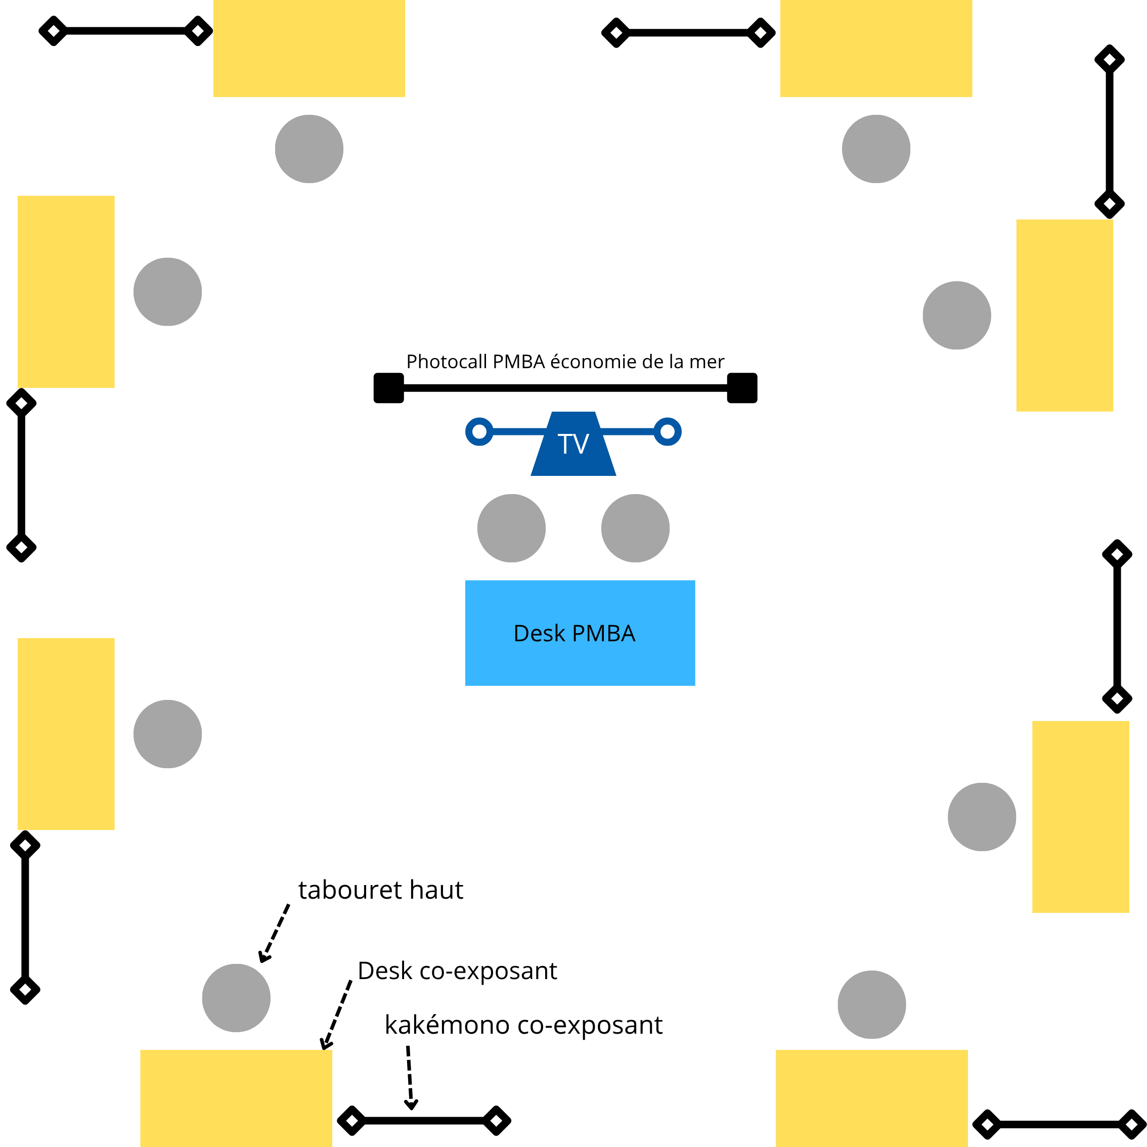
La proposition pour la communauté « Economie de la mer » (1/2)
Le Pôle Mer Bretagne Atlantique est leader d’une communauté « Economie de la mer » sur la durée de l’évènement.
Cette communauté rassemblera sur cet espace de 36m² ouvert sur 4 côtés, 8 entreprises ou « ambassadeurs » exposants et représentatifs du monde maritime.

Slide 5
La proposition pour la communauté « Economie de la mer » (2/2)
Espace de présentation de votre entreprise au sein du village « Economie de la mer » : Table haute, tabouret, logo visible sur borne, possibilité d’afficher un kakémono.
Espace spécifique pour chaque entreprise sur la plateforme digitale du FEB.
Seront présents et passeront sur notre stand
Emmanuel Chiva ou son représentant: délégué général pour l’armement
Benoit Laroche de Roussane : directeur de l’industrie de défense
Hervé Berville : député en charge sur d’une mission sur les applications maritimes de l’IA
Valorisation de votre société auprès des médias et au travers des réseaux sociaux du Pôle Mer Bretagne Atlantique.
10 entrées gratuites incluses dans le package.
La possibilité de candidater aux grands prix du FEB 2025. (Candidatez avant le 22 août 2025)

Slide 6
Localisation : 3ème bâtiment du Quai Saint-Malo
6000mm x 6000mm = 36m²

Slide 7
Tarif - Inscription - Contact
Espace proposé au tarif de 1 280 €HT (1 536€ TTC) sur la base de 8 co-exposants.
Bulletin de participation à retourner avant le 15 juillet accompagné de votre règlement (d’ici le 31 juillet).
Interlocuteurs :
Sébastien CANN - Chargé de développement
T +33 (0)2 98 05 63 17 // 06 32 28 89 75 sebastien.cann@polemer-ba.com
Frédéric RENAUDEAU – Conseiller Défense, Stratégie, Fonds Marins, FR 2030, Compétences & Formations.
T +33 (0)2 98 05 63 17 // 06 18 18 48 10
frederic.renaudeau@polemer-ba.com
Pauline BENEAT – Responsable communication
T +33 (0)2 98 05 63 17 // 06 88 84 48 22
Pauline.beneat@polemer-ba.com

